Slide 1
UBND QUẬN DƯƠNG KINH
TRƯỜNG TH ĐA PHÚC
Chào mừng thầy cô về dự giờ
lớp 4^{B}
Môn : Toán
Bài 13: Làm tròn số đến hàng trăm nghìn
Môn: TOÁN - Lớp 2
Bài 18: LUYỆN TẬP CHUNG
Giáo viên: Lê Thị Quyên
Giáo viên thực hiện: Phạm Thị Thu Hà

Slide 5
Ví dụ:
7L + 7L
6L + 5L
6L + 9L
16L
11L
15L
13L
12L
14L

Slide 6
9L + 5L
8L + 4L
7L + 9L
9L + 4L
4L + 7L
6L + 9L
16L
11L
15L
13L
12L
14L

Slide 7
CHÚC MỪNG CÁC CON!

Slide 8
TOÁN 2
BÀI 18. LUYỆN TẬP CHUNG
(Trang 70)

Slide 10
= 60 kg
= 13 kg
= 56 kg
= 20 kg
= 5 kg
= 25 kg
= 40 l
= 13 l
= 68 l
= 6 l
= 45 l
= 30 l

Slide 11
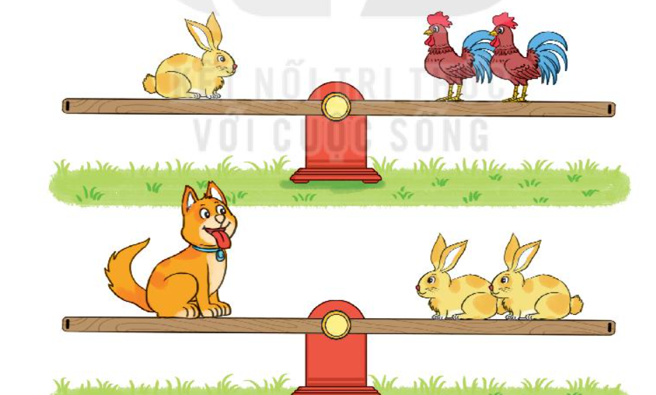
2
4

Slide 12
Bài giải
Cả 2 người mua số lít xăng là:
25 + 3 = 28 (l)
Đáp số: 28 l

Slide 14
a) Muốn lấy hai túi để được 13 kg gạo thì phải lấy ra các túi sau:
13 kg

Slide 15
b) Muốn lấy ba túi để được 9 kg gạo thì phải lấy ra các túi sau:
9 kg

Slide 17
TRÒ CHƠI:
“ONG VỀ TỔ”
Bắt đầu

Slide 18
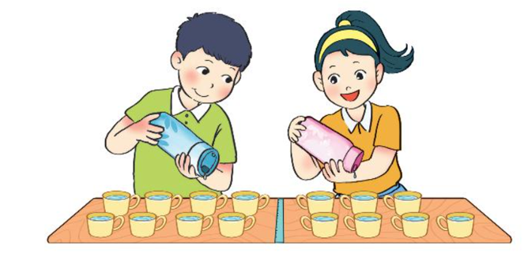
Số cốc của bạn Nam nhiều hơn bạn nữ là?
tiếp theo
2 cốc
1 cốc
3 cốc
4 cốc

Slide 19
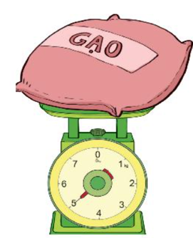
Bao gạo nặng mấy ki – lô - gam?
Quay về
Tiếp theo
4 kg
5 kg
6 kg
8 kg

Slide 20
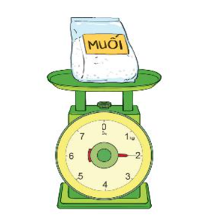
Gói muối nặng mấy kg?
Quay lại
Tiếp theo
2 kg
3 kg
4 kg
5 kg

Slide 21
Qua bài học con cần ghi nhớ điều gì?

Slide 23
- Ôn tập các kiến thức đã học.
- Chuẩn bị bài sau:
Bài 19: Phép cộng (có nhớ) số có hai chữ số với số có một chữ số (trang 72)

